Slide 1

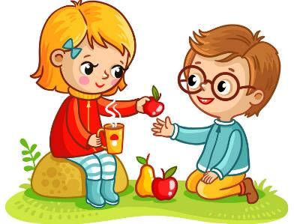
Мистецтво
Сьогодні
Урок
№25
Вплив кольору на емоційний стан людини. Основні та похідні кольори (повторення).
П. Сезанн. Натюрморт з драпіруванням, глечиком і вазою для фруктів; К. Білокур. Натюрморт «Квіти, яблука, помідори». Створення композицій із овочів

Slide 2
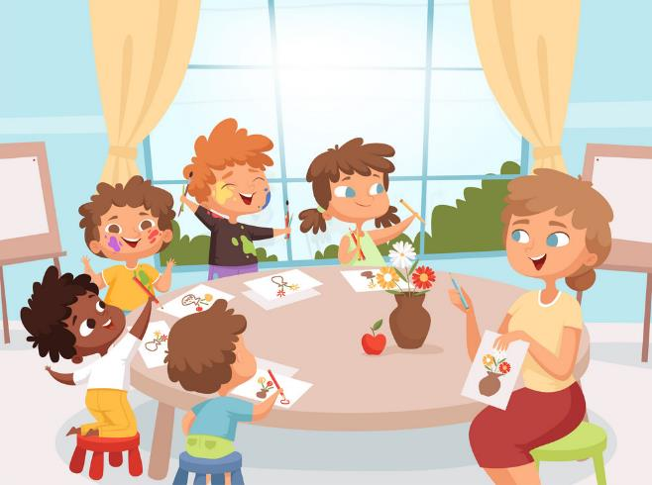
Сьогодні
01.04.2022
Прослухайте вірш та налаштуймося на роботу
Доброго здоров’я, діти, доброго вам дня!
Хай вам ясно сонце світить у вікно щодня.
Хай сміється мирне небо і дивує світ,
А Земля нехай дарує вам барвистий цвіт.
Бо здоров’я, любі діти, в світі — головне.
А здоровий і веселий — щастя не мине!

Slide 3
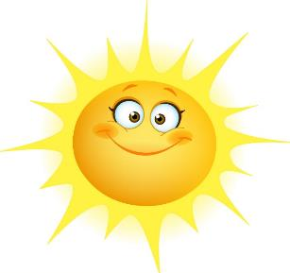
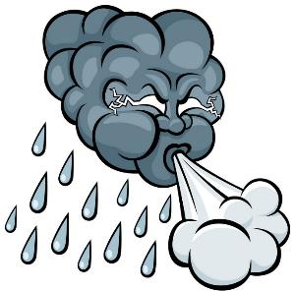
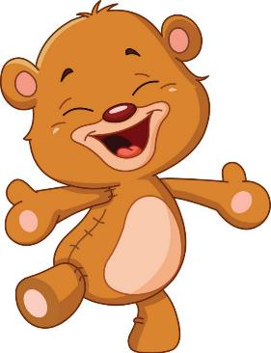
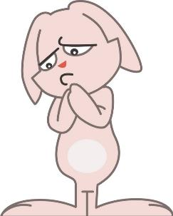
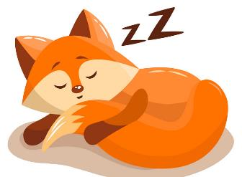
Сьогодні
01.04.2022
Гра «Як ти себе почуваєш». Обери зображення, яке описує твоє самопочуття, твій настрій

Slide 4
Сьогодні
01.04.2022
Склади з літер слово
д
з
о
р
в’
о
я
Здоров’я

Slide 5
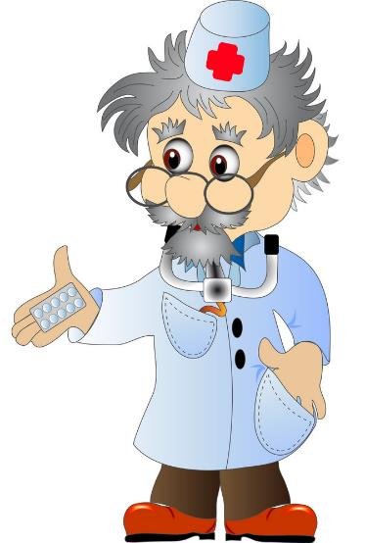

Сьогодні
01.04.2022
Послухайте вірш, вставте пропущені слова
Щоб здоров’я добре мати,
Слід про нього змалку …
Кожний ранок обливатись
І зарядкою …
У дворі щодня гуляти,
Повноцінно їсти й …
Добре мити всі продукти,
Досхочу вживати …
Будете це все робити –
Перестанете …
дбати,
займатись.
спати,
фрукти.
хворіти.

Slide 6
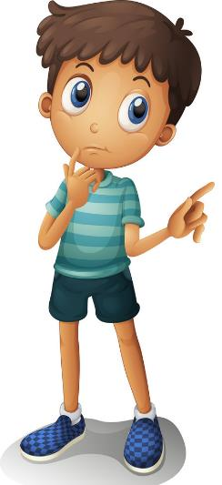
Сьогодні
01.04.2022
Гра «Плесни чи тупни»
Привіт, друзі! Пограймо у гру! Якщо дане твердження впливає на здоров’я людини позитивно, то плесни руками, якщо негативно – тупни ногами.

Slide 7
Сьогодні
01.04.2022
Гра «Плесни чи тупни»
Їсти багато солодощів
Робити зарядку
Довго грати за комп’ютером
Вживати овочі та фрукти
Загартовуватися

Slide 8
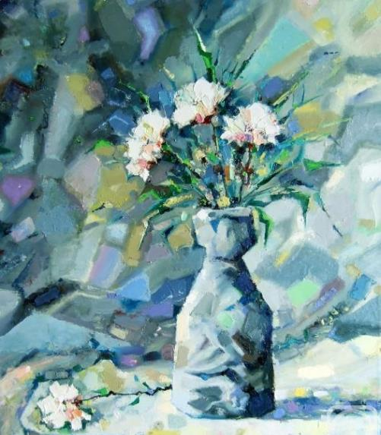
Сьогодні
01.04.2022
Як ви вважаєте, чи впливають кольори на настрій та здоров’я людини?
Один колір може заспокоїти, інший – роздратувати. Наприклад, у кімнаті, де панують темні та холодні кольори, людина почуває себе пригніченою.

Slide 9
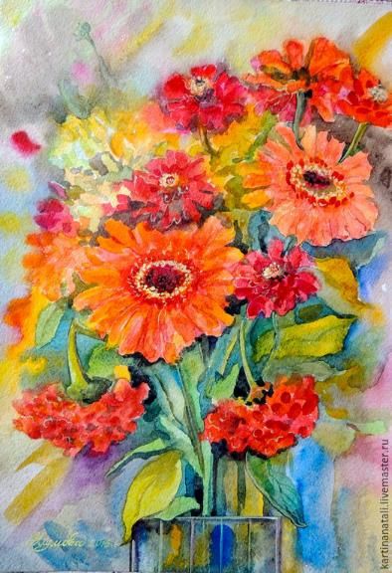
Сьогодні
01.04.2022
Як ви вважаєте, чи впливають кольори на настрій та здоров’я людини?
Теплі світлі кольори, навпаки, надають святковості, радості. Жовтий і помаранчевий ніби зігрівають, посилюють чудовий настрій. Червоний дуже активний – він збуджує.

Slide 10
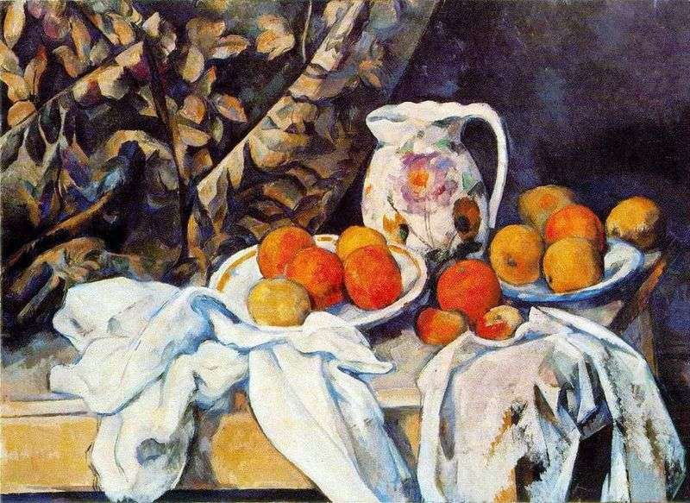
Сьогодні
01.04.2022
П. Сезанн. Натюрморт з драпіруванням, глечиком і вазою для фруктів
Назвіть зображені фрукти.
Які кольори переважають на картині?

Slide 11
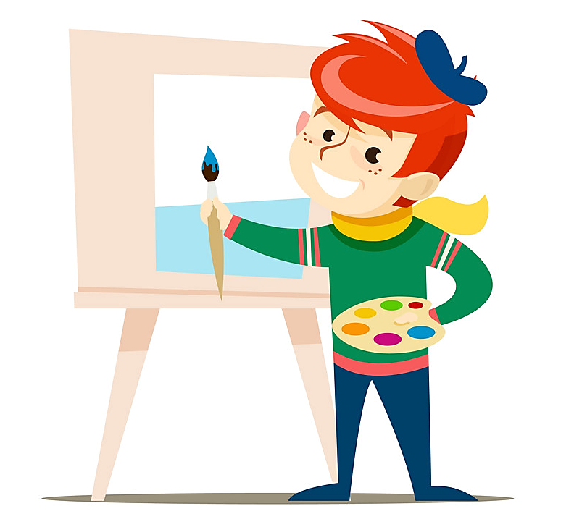
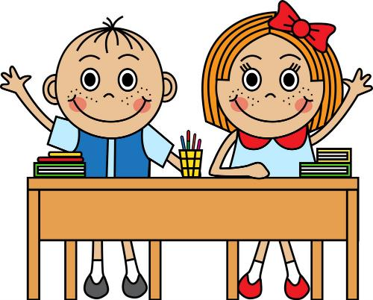
Сьогодні
01.04.2022
Правила безпеки на уроці образотворчого мистецтва
Роботу розпочинати лише з дозволу вчителя.
Використовувати інструмент тільки за призначенням.

Slide 12
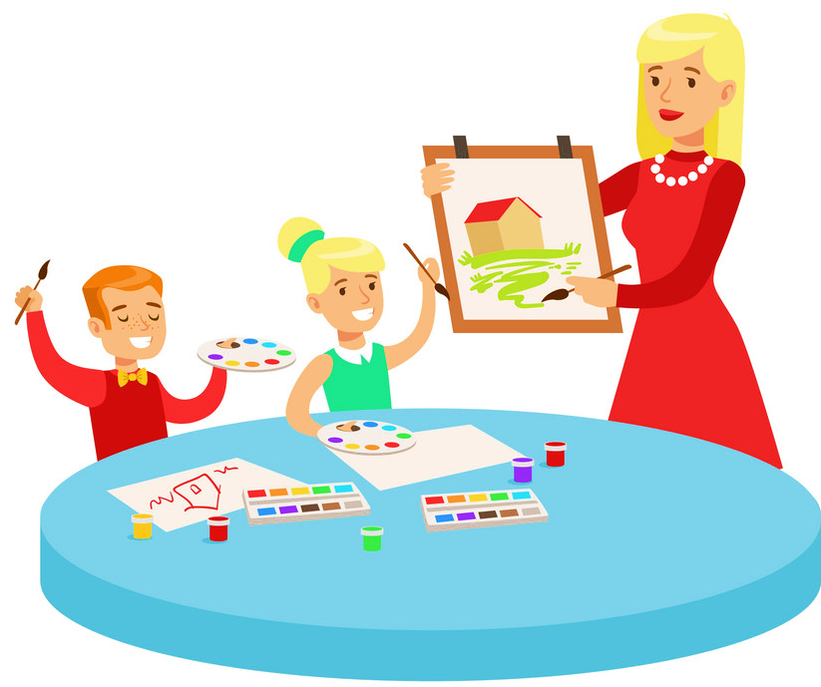
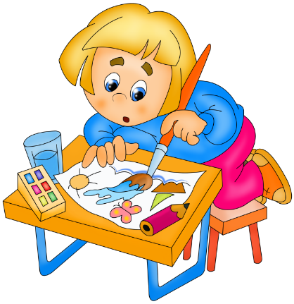
Сьогодні
01.04.2022
Правила безпеки на уроці образотворчого мистецтва
Користуватися прийомами роботи з інструментами, як показав учитель.
Тримати своє робоче місце у належному порядку.

Slide 13
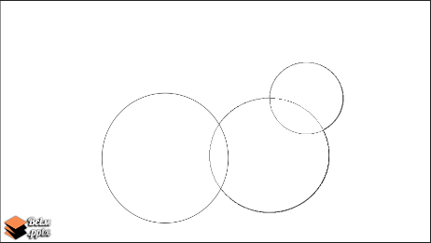

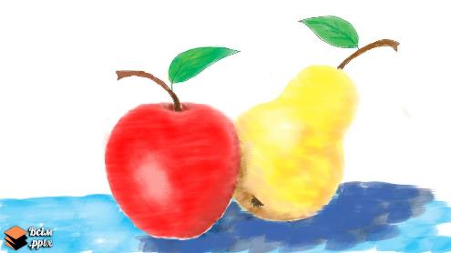
Сьогодні
01.04.2022
Послідовність малювання фруктів

Slide 14
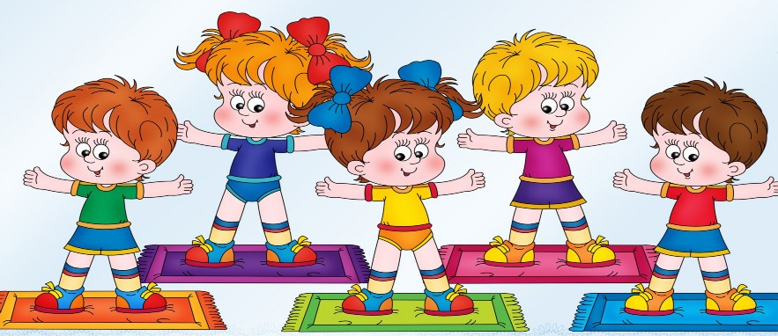
Сьогодні
01.04.2022
Рухлива вправа

Slide 15
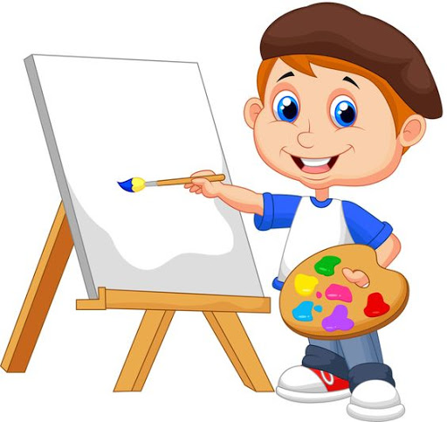
Сьогодні
01.04.2022
Продемонструйте власні малюнки

Slide 16
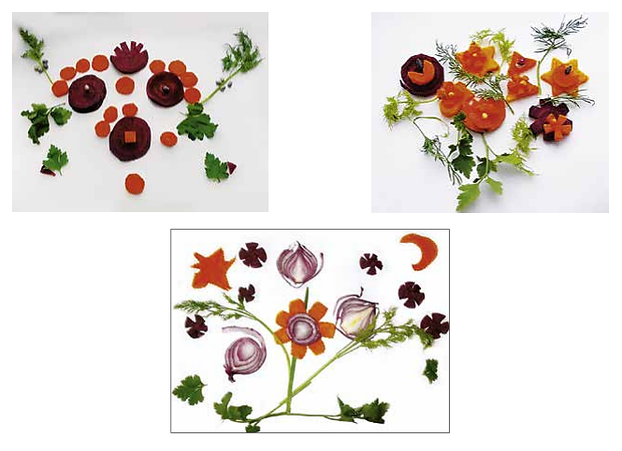
Сьогодні
01.04.2022
Роздивись, які композиції створили твої однолітки. Створи смачну композицію вдома та сфотографуй

Slide 17
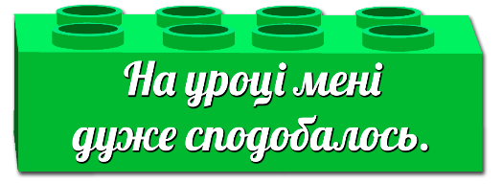
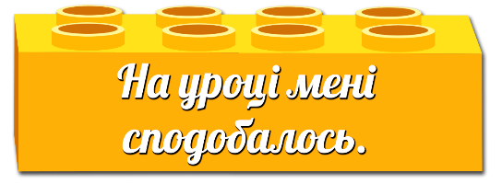
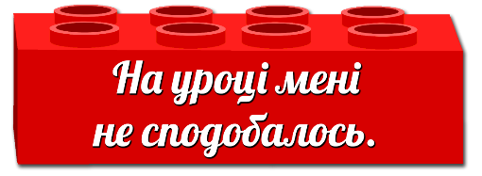
Сьогодні
01.04.2022
Рефлексія. Оберіть відповідну цеглинку лего...

Slide 18



Сьогодні
01.04.2022
Рефлексія. Створимо пірамідку нашого настрою

